Slide 1
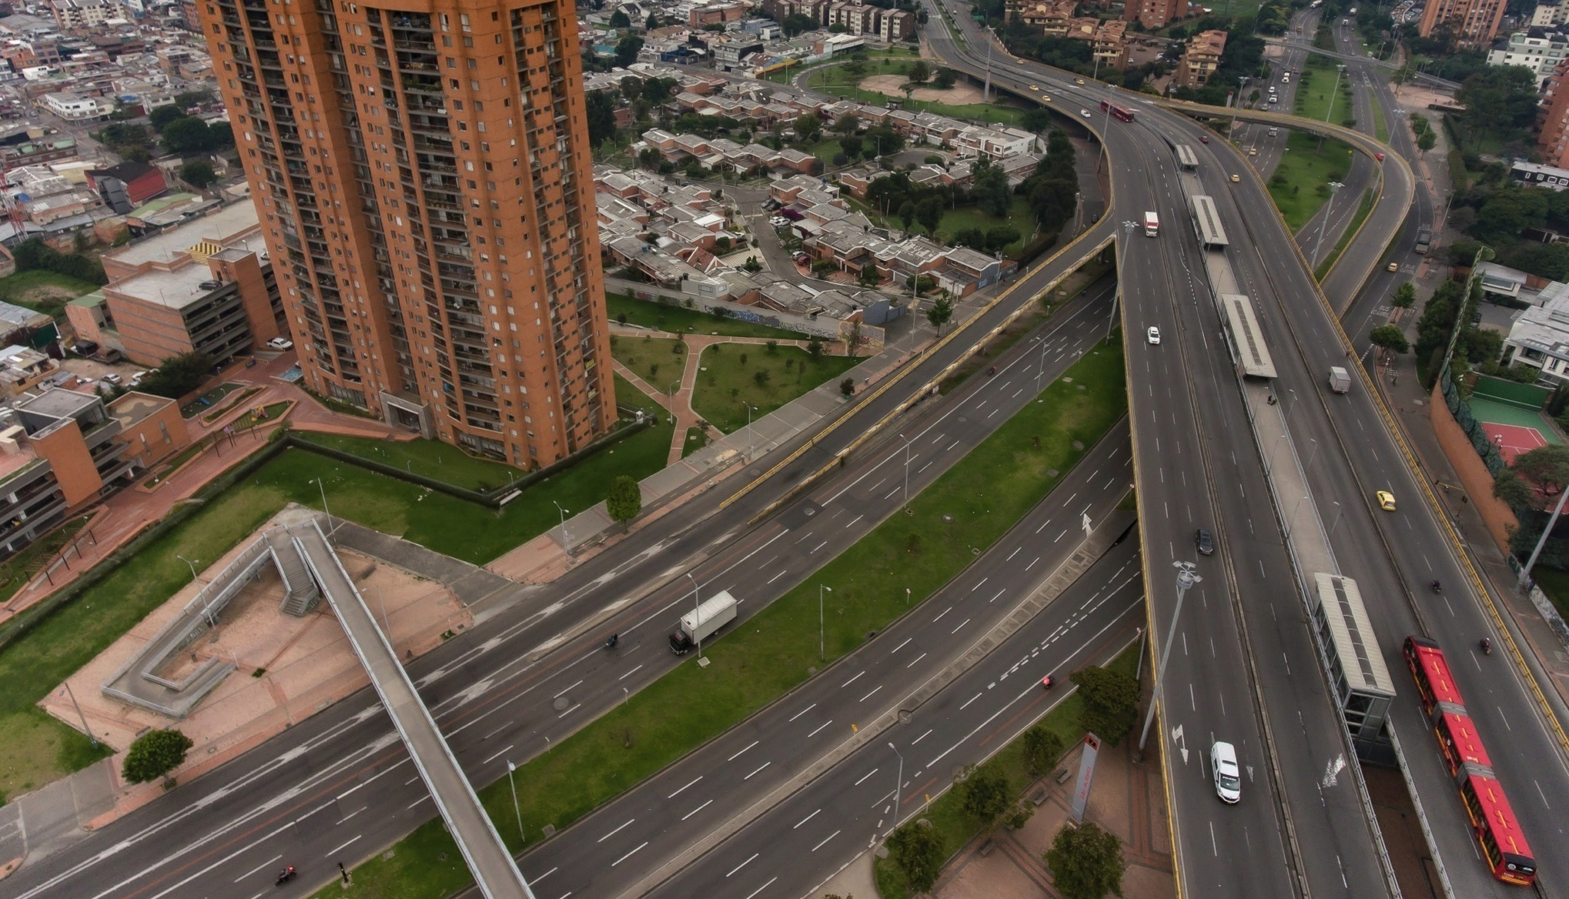

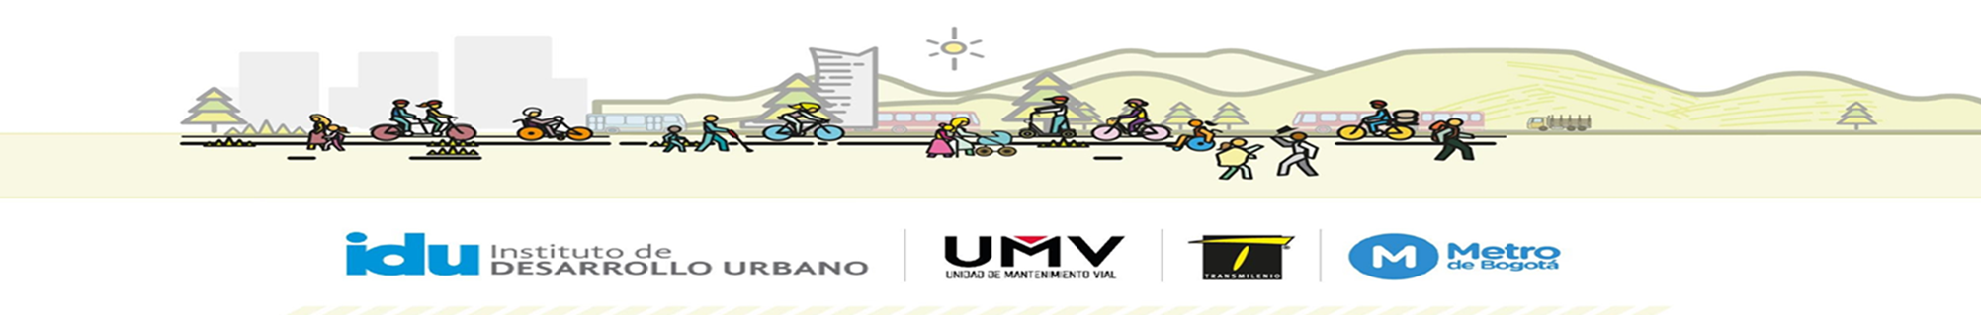

ESTRATEGIA DE RENDICIÓN DE CUENTAS LOCALES 2022 GESTIÓN 2021
SECTOR MOVILIDAD
LOCALIDAD PUENTE ARANDA

Slide 2
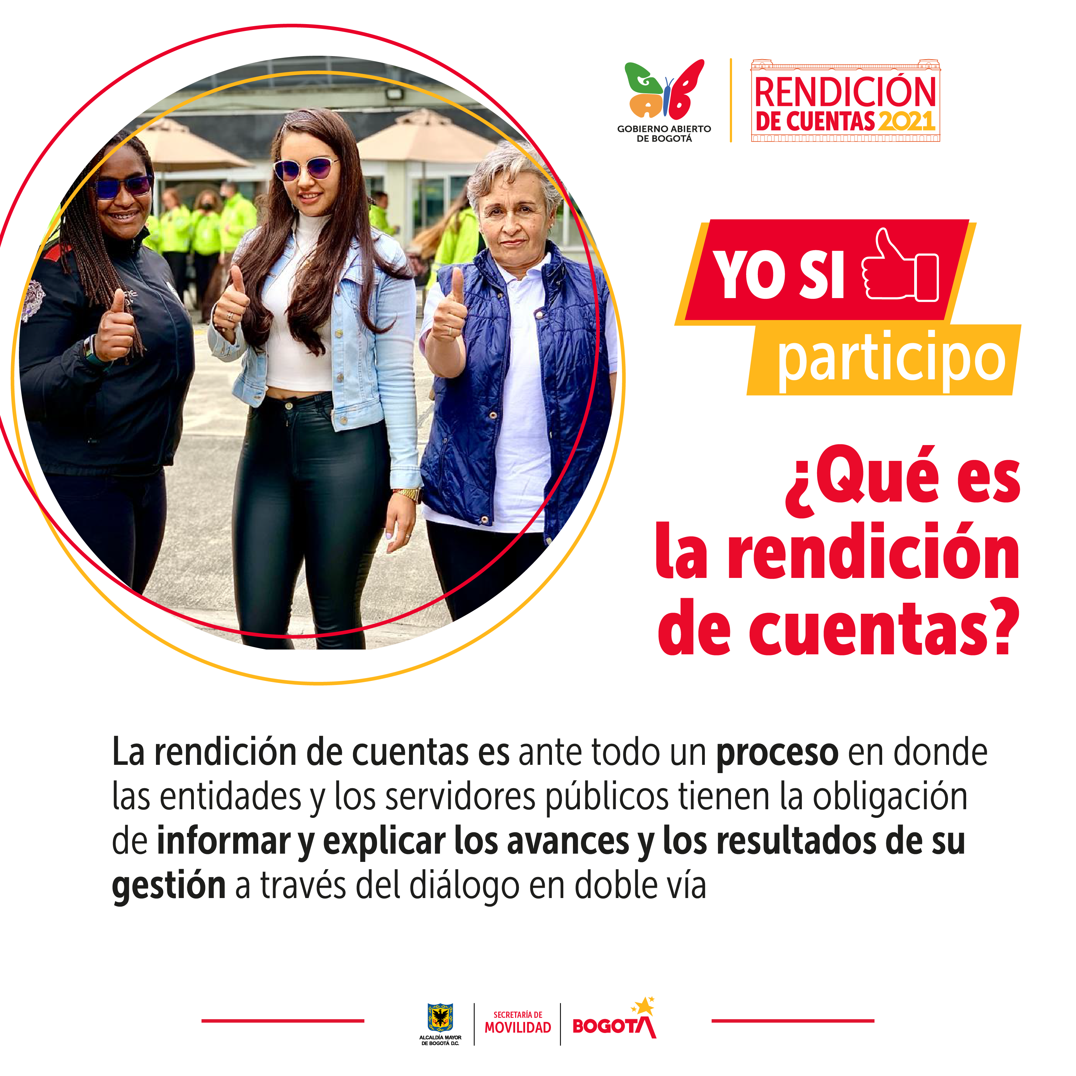
CONTENIDO
1. Inversión presupuestal
2. Siniestralidad
3. Acciones de gestión en vía
4. Señalización
5. Semaforización
6. Control de tránsito y transporte
7. Planes de manejo de tránsito-PMT
8. Bicicleta y Peatón.
9. Acciones pedagógicas en seguridad vial y cultura ciudadana
10. Infraestructura
11. Transporte privado
12. Observatorio de Movilidad de Bogotá
13. Gestión Social
14. Transparencia

Slide 3
¿QUÉ ES LA RENDICIÓN DE CUENTAS?
“La rendición de cuentas es un proceso que busca la transparencia de la gestión de la Administración Pública, y la adopción de los principios de Buen Gobierno, eficiencia, eficacia y transparencia en todas las actuaciones del servidor público”. (Ley 1757 de 2015 artíc. 48)

Slide 4
1. Inversión presupuestal
En el marco del programa Movilidad segura, sostenible y accesible del Plan de Desarrollo Distrital “Un Nuevo Contrato Social y Ambiental para la Bogotá del Siglo XXI”, se ejecutaron 3 proyectos en la localidad en el año 2021 con inversión territorializada.
PROYECTOS | RESERVA-EJECUTADO | VIGENCIA-EJECUTADO
Consolidación del programa niñas y niños primero para mejorar las experiencias de viaje de la población estudiantil en Bogotá | 0 | $337,116,337.00
Fortalecimiento de la gestión y control de la movilidad en Bogotá | $1,350,670,307.00 | 0
Implementación de señalización para mejorar las condiciones de seguridad vial, movilidad y accesibilidad en Bogotá | $4,641,090.00 | $329,125,125.00
TOTAL | $1,355,311,397.00 | $666,241,462
Fuente: Seguimiento a la Territorización de la inversión Distrital por estructura plan de desarrollo con corte a 31/12/2022 – reporte SEGPLAN

Slide 5
Inversión presupuestal
Tabla 2. Inversión presupuestal UMV-Localidad Puente Aranda año 2021
PROYECTOS | RESERVA-EJECUTADO | VIGENCIA-EJECUTADO
Conservación de la Malla Vial Distrital y Cicloinfraestructura de Bogotá | $1,347,648,791.00 | $5,362,972,774.00
TOTAL | $1,347,648,791.00 | $5,362,972,774.00
Tabla 3. Inversión presupuestal IDU-Localidad Puente Aranda año 2021
PROYECTOS | RESERVA-EJECUTADO | VIGENCIA-EJECUTADO
Construcción de vías y cicloinfraestructura para la movilidad sostenible. | $5,106,241,929.00 | $43,381,297,816.00
TOTAL | $5,106,241,929.00 | $43,381,297,816.00
Fuente: Seguimiento a la Territorización de la inversión Distrital por estructura plan de desarrollo con corte a 31/12/2022 – reporte SEGPLAN

Slide 6
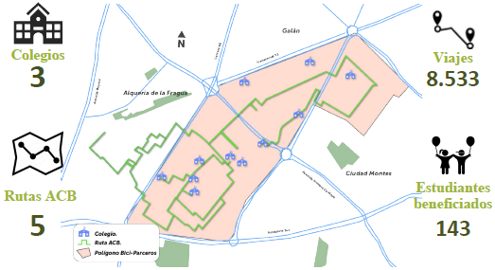
2. Al Colegio en Bici
Mejorar la experiencia de viaje de niñas, niños y adolescentes en edad escolar, mediante el acompañamiento a caravanas a pie y en bici y la supervisión a polígonos por parte del personal de guías y monitores de la SDM.
ACCIONES CLAVE
Implementación de un polígono de Bici-Parceros en la localidad y vinculación de más colegios al mismo.
Apropiación de Bici-parceros en los colegios, por ejemplo, la IED Luis Carlos Galán permitió que los estudiantes entraran sus bicis a la IED, al unirse a BiciParceros.
Mejoras en la articulación de las rutas de Al Colegio en Bici entre colegios.

Slide 7
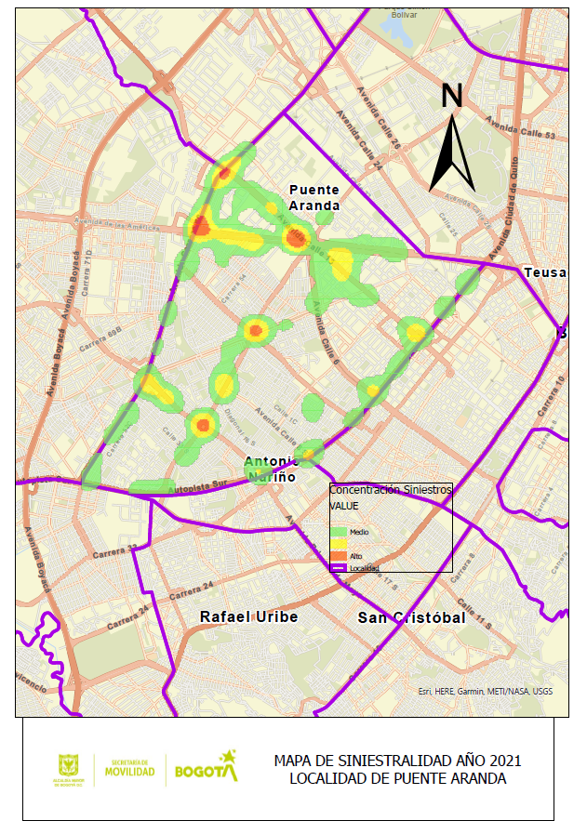
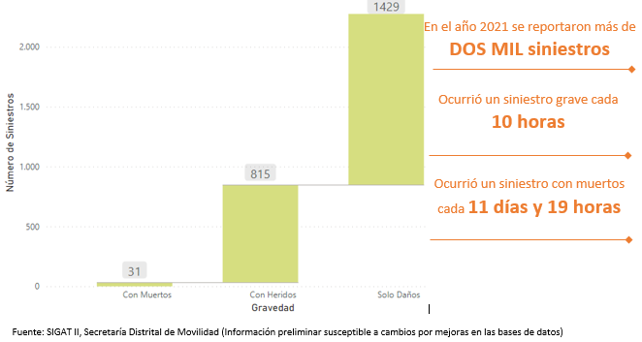
3. Siniestralidad
n el año 2021 la localidad de Puente Aranda reportó 2.275 siniestros de tránsito, de los cuales el 37% fueron siniestros graves (al menos un lesionado o víctima fatal en el siniestro).
PUENTE ARANDA es una de las localidades con un disminución en indicador de cifras de victimas fatales por siniestros de tránsito en 2021, pasando de 42 muertes en 2019 a 31 muertes en 2021..

Slide 8
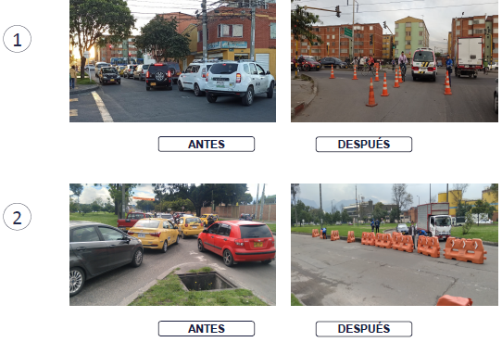
4. Acciones de gestión en vía
Reordenamiento vial de la Cl 18 sur desde la Kr 68 hasta Kr 58
1
Objetivo: Mejorar las condiciones de movilidad del sector del Barrio Milenta, eliminando las maniobras peligrosas en la Calle 18 Sur y mejorar los tiempos de viaje en el sector del Barrio Milenta de la Localidad de Puente Aranda.
Agilización Américas con Kr 46 - Retorno
2
Objetivo: Agilizar los flujos WE y EW, mitigar conflictos en la salida del retorno por falta de carril de incorporación y minimizar la longitud de cola WE.

Slide 9
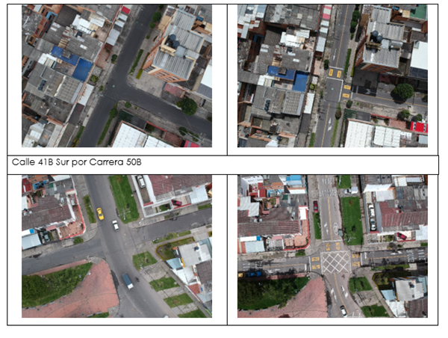
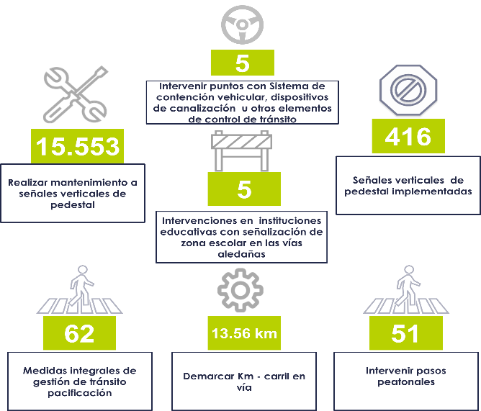
5. Señalización
Este proyecto tiene como objetivo general, mejorar las condiciones de seguridad vial, movilidad y accesibilidad para todos los usuarios de la vía, a través de las mejoras al sistema de señalización en Bogotá D.C. En Puente aranda durante el año 2021 se realizó lo siguiente:
1
6,366
362
13
3
15.09
107

Slide 10
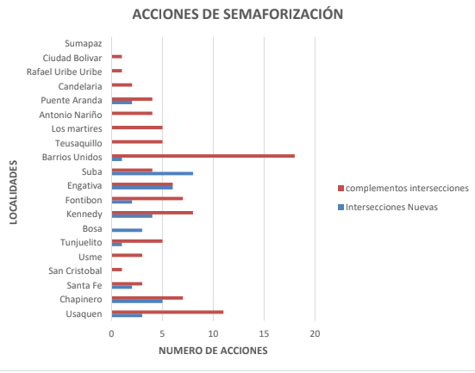
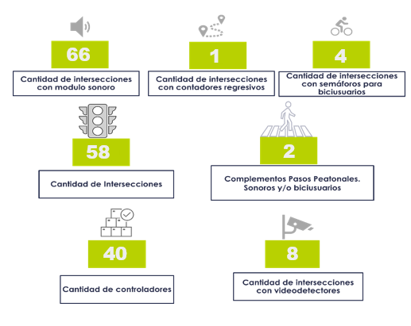
6. Semaforización
A la fecha la implementación del Sistema de Semáforos inteligente - SSI se encuentra en el 100%, el cual consta de 1538 intersecciones semaforizadas en la ciudad de Bogotá D.C. A continuación se indican para la localidad de Puente Aranda la distribución de intersecciones semaforizadas implementadas durante la vigencia 2021.
15
11
12
89
12
80
41

Slide 11
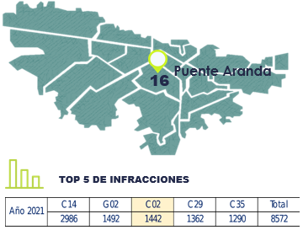
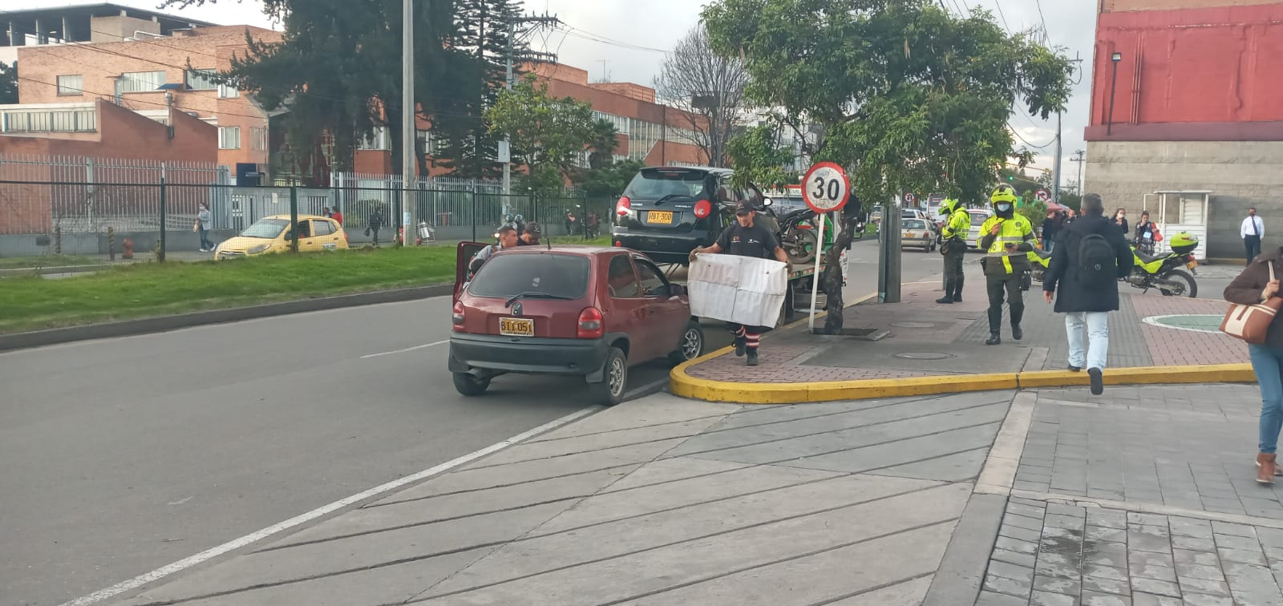
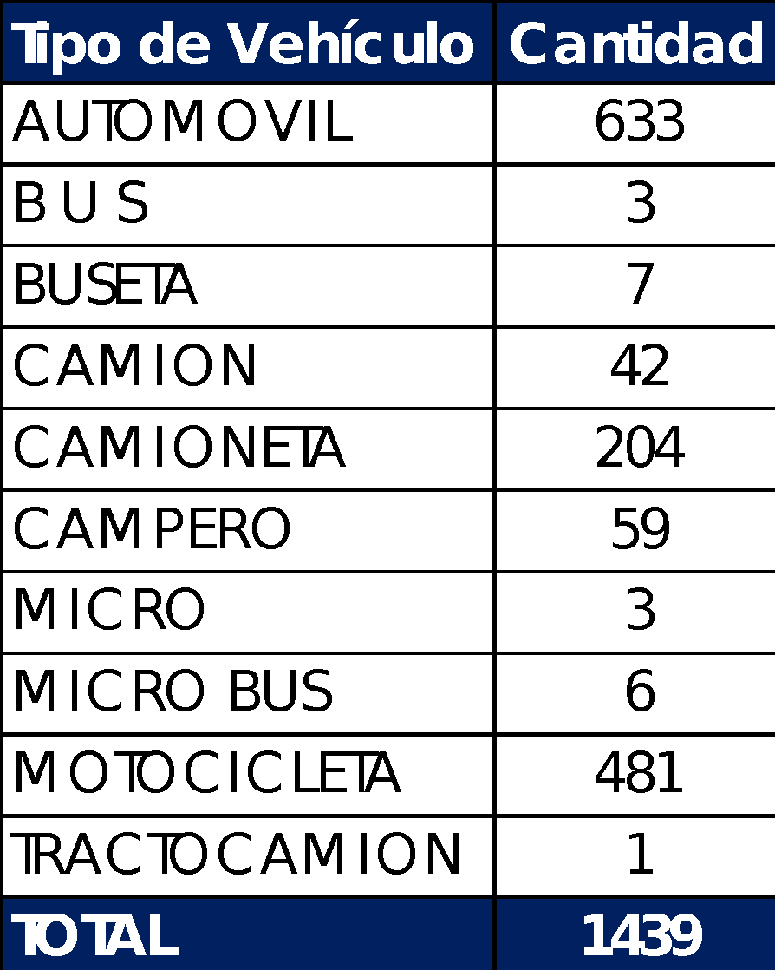
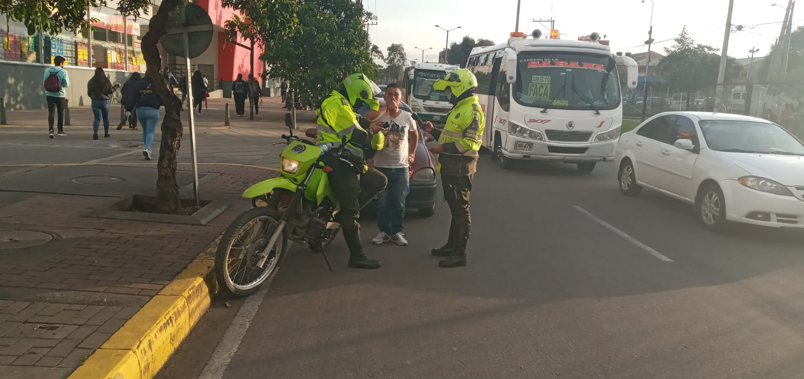
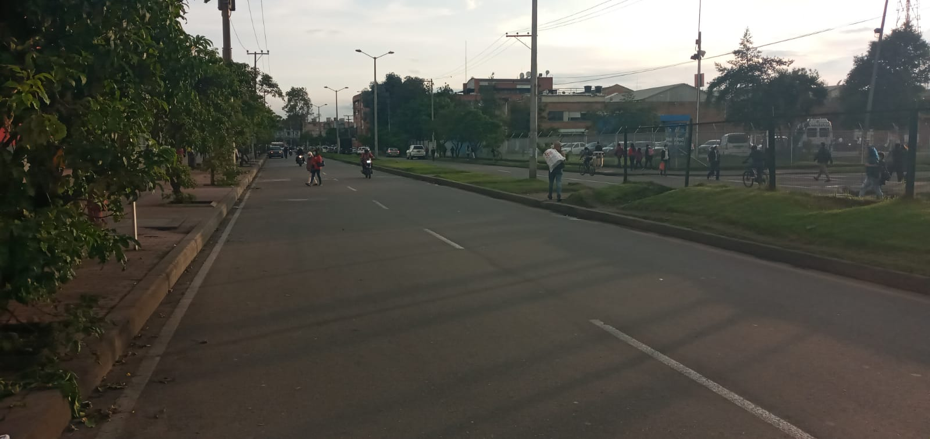
7. Control de tránsito y transporte
Para la Localidad de Puente Aranda, en el año 2021, hubo un total de 19690 comparendos, de los cuales se comparte la información relacionada con la cantidad de comparendos por medio de imposición; la cantidad de comparendos por tipo de vehículo y el top de las cinco (5) infracciones
Comparendos de tipo C-02
C.14: Transitar por sitios u horas prohibidos por la autoridad
competente.
G.02: Peatones y Ciclistas que no cumplan las disposiciones del CNT.
C.02: Estacionar en sitios prohibidos.
C.29: Conducir un vehículo a velocidad superior a la máxima permitida.
C.35: No realizar la revisión tecnicomecánica en el plazo legal establecido o cuando el vehículo no se encuentre en adecuadas condiciones tecnicomecánicas o de emisiones contaminantes, aún cuando porte los certificados correspondientes, además el vehículo será inmovilizado.
Equivalen al
44%
Del total
Impuesto
Fuente: Base SICON -SDM corte 31 de diciembre de 2021

Slide 12
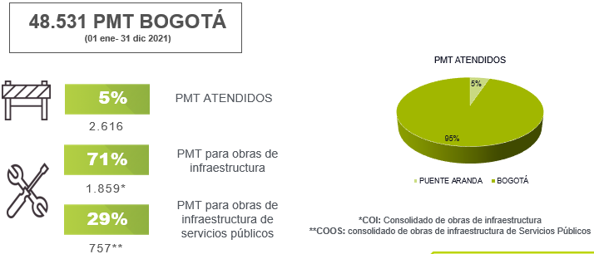
8. Planes de manejo de tránsito-PMT
Durante 2021, en la localidad de Puente Aranda se atendieron 2.616 solicitudes de Planes de Manejo de Tránsito – PMT que equivalen al 5% del total de PMT atendidos en Bogotá. Sobre los PMT en la localidad, 71% son PMT para obras de infraestructura y 29% son PMT para obras de infraestructura de servicios públicos.

Slide 13
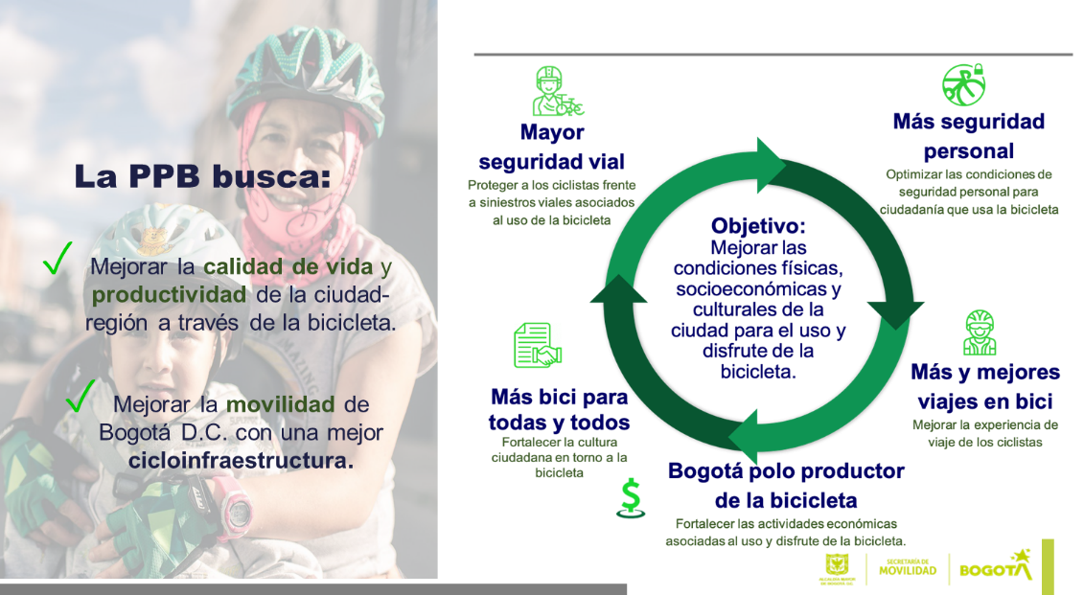
9. Bicicleta y Peatón.
En la gestión 2021 es importante resaltar el inicio de la implementación de la Política Pública de la Bicicleta y el Peatón 2021-2039 por parte de la Secretaría Distrital de Movilidad, cuyo objetivo principal es mejorar las condiciones físicas, socioeconómicas y culturales de la ciudad para el uso y disfrute de la bicicleta.
Acciones realizadas
Jornadas Registro en bici 44
32,10 Km de ciclorrutas, equivalente al 5,41% de la red del Distrito.
14 IED con ciclo parqueaderos con un total de 514 cupos

Slide 14
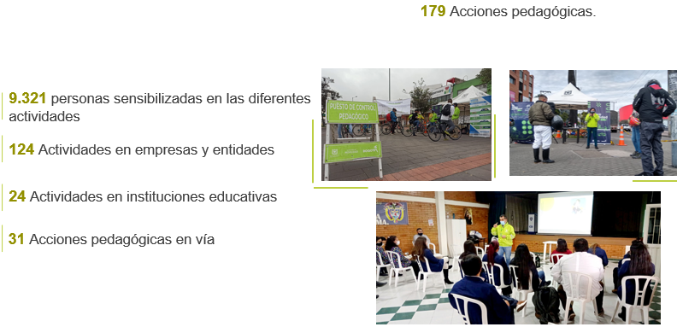
10. Acciones pedagógicas en seguridad vial y cultura ciudadana
En el año 2021, en la localidad de Puente Aranda se desarrollaron 179 acciones pedagógicas en educación vial en las cuales participaron 9.321 personas, de las cuales 2.134 se identifican de género femenino, 6.672 de género masculino.

Slide 15
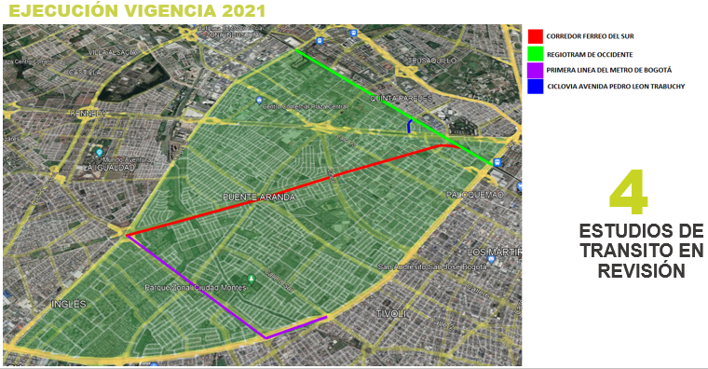
11. Infraestructura
Esta área se encarga de formalizar el proceso de infraestructura y accesibilidad, así como fortalecer los procesos relacionados con el diseño geométrico, la estructuración del componente de estacionamientos, estudios de tránsito y auditorías en seguridad vial. A continuación se muestran los estudios de transito programados para revisión en la localidad de Puente Aranda.

Slide 16
12. Transporte privado
Pico y placa
Cobro por estacionamiento en vía
El “Documento técnico de análisis para el ajuste de la medida del Pico y Placa ante el incremento de la congestión y los planes de obra en la ciudad”, elaborado por la Secretaría Distrital de Movilidad, revisa consideraciones asociadas al aumento en los niveles de congestión de la ciudad y el plan de obras en Bogotá desde 2021 hasta 2025, y consolida toda la información de soporte para establecer la modificación al ‘Pico y Placa
A partir de enero de 2021, se desarrolló un convenio interadministrativo entre la Terminal de Transporte S.A. y la Secretaría Distrital de Movilidad, para “Aunar esfuerzos, capacidades, medios, experiencia, recursos físicos, humanos y financieros para la estructuración del diseño de la operación pública del servicio de estacionamiento en vía pública en la ciudad de Bogotá y su posterior implementación, administración, operación, control y fiscalización”.
1
3
Aumento de ocupación vehículos privados
Se generó la resolución 173157 de 2021, donde se establecen las condiciones para el proceso de intercambio de información en la inscripción de vehículos con una ocupación de tres (3) personas. Permite que privados puedan ofrecer plataformas tecnológicas, como aplicaciones móviles, para la inscripción de vehículos al permiso semanal para circular con tres o más ocupantes
Transporte de carga
durante el 2021 se culminó el contrato No. 2019-1816, celebrado entre la Secretaría Distrital de Movilidad y el Consorcio ICOVÍAS-TPD, para el desarrollo de la consultoría que tuvo por objeto “Caracterizar el transporte de carga en Bogotá y los municipios aledaños”.
2
4

Slide 17
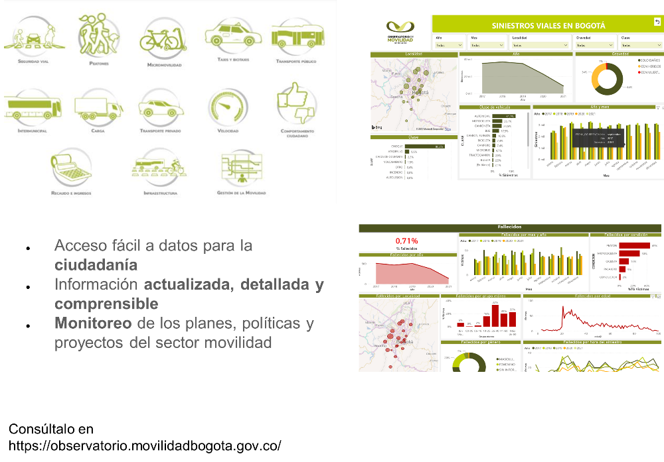
13. Observatorio de Movilidad
El Observatorio de Movilidad de Bogotá D.C. es un espacio web con información abierta que le permite a los ciudadanos interactuar y consultar reportes, análisis, indicadores y estadísticas sobre el comportamiento de la movilidad en la ciudad. A través del Observatorio los usuarios podrán acceder a información oficial, detallada, confiable, oportuna, sencilla y de fácil acceso.

Slide 18
14. Gestión social
La Oficina de Gestión Social de la SDM mediante sus Centros Locales de Movilidad-CLM, promueve la participación activa e incidente de la ciudadanía en los territorios a partir del desarrollo de diversos escenarios de participación, los cuales son generados a partir de la gestión y tramitación de solicitudes que requieran una eventual acción o implementación por parte de la SDM.
EJE ESTRATÉGICO | ACCIÓN GENERADORA | # ACT. | # PART.
EJE 1 | Jornadas de divulgación / jornadas de información / jornadas de socialización / procesos de formación / acciones de cualificación institucional | 344 | 439
EJE 2 | Acciones de reconocimiento territorial / protocolos de conflictos en vía / gestión de requerimientos de impactos negativos / caracterización territorial o socioeconómica | 93 | 8
EJE 3 | Escenarios de coordinación institucional / escenarios de diálogo y participación ciudadana / reuniones para el control social de proyectos / registro bici / atención local | 226 | 1798
EJE 4 | Rendición de cuentas / audiencias públicas y diálogos ciudadanos / gestión del seguimiento y control ciudadano | 2 | 49
EJE 5 | Estrategias con enfoques diferenciales / reuniones interinstitucionales / instancias de participación / gestión de información interinstitucional | 318 | 0

Slide 19
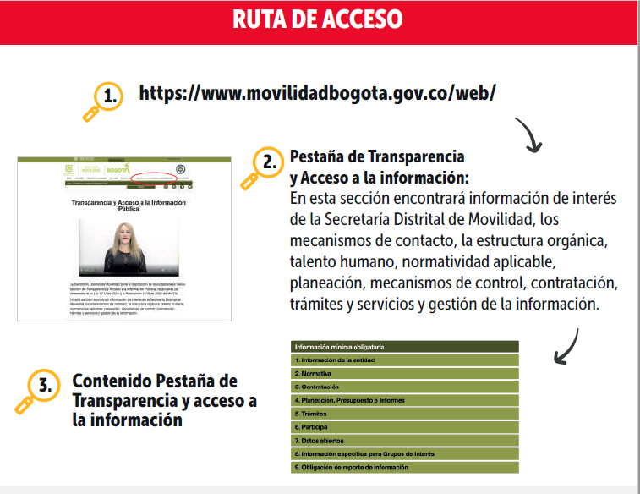
15. Transparencia
Para la Secretaría Distrital de Movilidad-SDM es fundamental la generación de mecanismos de confianza entre la ciudadanía y la institución pública, con el fin de consolidar la eficiencia del valor público y los elementos para la consolidación de un gobierno abierto y una gestión pública efectiva que facilitan el cumplimiento de los objetivos de la entidad.
CANALES DE ATENCIÓN
Canal telefónico:
Centro de Contacto de Movilidad PBX: (601) 364-94-00 opción 2 ✔ Línea 195
Canal Virtual:
Página de la Secretaria Distrital de Movilidad: https://www.movilidadbogota.gov.co/web/sdqs
Correo Institucional: Bogotá te escucha
SuperCADE Virtual: https://supercade.bogota.gov.co/
Correo para otras peticiones y trámites: contactociudadano@movilidadbogota.gov.co
Bogotá Te Escucha https://bogota.gov.co/sdqs/
Redes Sociales:
Facebook: https://www.facebook.com /secretaríamovilidadbogota
Twitter: https://twitter.com/ SectorMovilidad
Instagram: https://www.instagram.com/ sectormovilidad/
Canal Presencial:
Ventanillas de radicación de la sede de Calle 13 y Paloquemao
En los Centros Locales de Movilidad, los cuales se encuentran ubicados en todas las Alcaldías Locales.
RED CADE de Movilidad, ubicados en los SuperCADE de 20 de Julio, Américas, Suba, Bosa y Fontibón.

